Slide 1
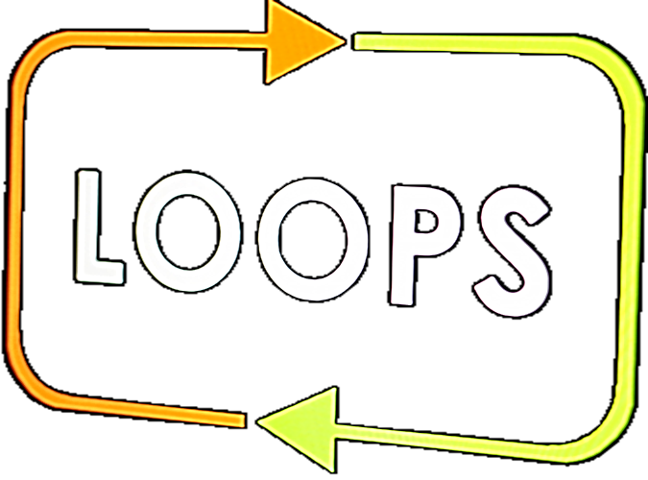
По-сложни цикли
For-цикъл, While-цикъл, вложени цикли
СофтУни
Преподавателски екип
Софтуерен университет
https://softuni.bg

Slide 2
Съдържание
Работа с по-сложни for-цикли
Работа с текст
Работа с по-сложни while-цикли
Работа с по-сложни вложени цикли
2

Slide 3

По-сложни for-цикли

Slide 4
Четни степени на 2 – условие
Напишете програма, която:
Прочита цяло число n
Отпечатва четните степени на 2 до 2^{n}: 2⁰, 2², 2⁴, 2⁶, 2⁸, …, 2^{n}
Примерен вход и изход:
10
1, 4, 16, …, 1024
7
1, 4, 16, 64

Slide 5
Четни степени на 2 – решение
int n = int.Parse(Console.ReadLine());
int num = 1;
for (int i = 0; i <= n; i += 2)
{
Console.WriteLine(num);
num = num * 2 * 2;
}
Ползваме стъпка 2
Тествайте решението в Judge: https://judge.softuni.bg/Contests/Practice/Index/3157#3

Slide 6
Редица цели числа – условие
Напишете програма, която:
Чете n на брой цели числа
Принтира най-голямото и най-малкото число
Примерен вход и изход:
5
10
20
304
0
50
5
15
20
350
20
1
Max number: 304
Min number: 0
Max number: 350
Min number: 1

Slide 7
smallest = int.MaxValue
biggest = int.MinValue
Read n
i = 0
false
i < n
Print output
true
biggest = num
num > biggest
Read input
smallest = num
num < smaller
7

Slide 8

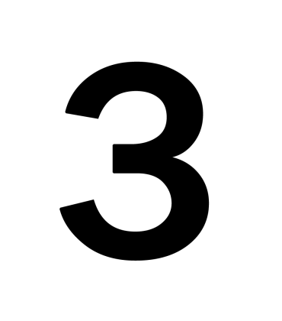

Редица цели числа – решение
int smallest = int.MaxValue;
int biggest = int.MinValue;
int n = int.Parse(Console.ReadLine());
for (int i = 0; i < n; i++)
{
int num = int.Parse(Console.ReadLine());
if (num < smallest) smallest = num;
if (num > biggest) biggest = num;
}
Console.WriteLine($"Max number: {biggest}");
Console.WriteLine($"Min number: {smallest}");
Тествайте решението си в Judge: https://judge.softuni.bg/Contests/Practice/Index/3157#7

Slide 9
Лява и дясна сума – условие (1)
Напишете програма, която:
Прочита цяло число n от потребителя
Прочита последователно 2*n числа
Проверява дали сумите на левите n и десните n числа са равни
При равенство извежда "Yes" и сумата, в противен случай - "No" и разликата (изчислена като положително число)

Slide 10
Лява и дясна сума – условие (2)
Примерен вход и изход:
Лява сума
2
10
90
60
40
2
90
9
50
50
Yes, sum = 100
No, diff = 1
Дясна сума

Slide 11
Лява и дясна сума – решение
int n = int.Parse(Console.ReadLine());
int leftSum = 0;
for (int i = 1; i <= n; i++)
{
leftSum = leftSum + int.Parse(Console.ReadLine());
}
// TODO: прочетете и пресметнете rightSum
if (leftSum == rightSum)
Console.WriteLine("Yes, sum = " + leftSum);
else
int diff = Math.Abs(rightSum - leftSum);
Console.WriteLine("No, diff = " + diff);
Тествайте решението си в Judge: https://judge.softuni.bg/Contests/Practice/Index/3157#8

Slide 12
Четна / нечетна сума – условие (1)
Напишете програма, която:
Прочита цяло число(n) от потребителя
Прочита последователно n на брой числа
Проверява дали сумата на числата на четни позиции е равна на сумата на числата на нечетни позиции
При равенство печата "Yes" и сумата; иначе печата "No" и разликата (положително число).

Slide 13
Четна / нечетна сума – условие (2)
Примерен вход и изход:
4
10
50
60
20
4
3
5
1
-2
3
5
8
1
Yes
Sum = 70
No
Diff = 1
No
Diff = 2

Slide 14
Четна / нечетна сума – решение
int n = int.Parse(Console.ReadLine());
int oddSum = 0;
int evenSum = 0;
for (int i = 1; i <= n; i++)
{
int element = int.Parse(Console.ReadLine());
if (i % 2 == 0) evenSum += element;
else oddSum += element;
}
// TODO: отпечатайте сумата / разликата
Тествайте решението си в Judge: https://judge.softuni.bg/Contests/Practice/Index/3157#9

Slide 15

Работа с текст

Slide 16
Сумиране на гласни букви – условие
Напишете програма, която:
Прочита от потребителя текст
Извежда сумата на гласните букви според таблицата по-долу:
Примерен вход и изход:
a | e | i | o | u
1 | 2 | 3 | 4 | 5
hello
6
(e+o = 2+4 = 6)
hi
3
(i = 3)
bamboo
9
(a+o+o = 1+4+4 = 9)

Slide 17
Сумиране на гласни букви – решение
string input = Console.ReadLine();
int sum = 0;
for (int i = 0; i < input.Length; i++)
{
switch (input[i])
{
case 'a': sum += 1; break;
case 'e': sum += 2; break;
// TODO: Добавете case-ове за останалите гласни.
}
}
Console.WriteLine("Vowels sum = " + sum);
Тествайте решението си в Judge: https://judge.softuni.bg/Contests/Practice/Index/3157#5

Slide 18
По-сложни while-цикли
while

Slide 19
Редица числа 2K+1 – условие
Напишете програма, която:
Прочита цяло число n
Отпечатва всички числа ≤ n от редицата: 1, 3, 7, 15, 31, …
Всяко следващо число e равно на предишното * 2 + 1
1, (1 * 2) + 1 = 3, (3 * 2) + 1 = 7, (7 * 2) + 1 = 15 …

Slide 20
Read input
k = 1
k <= n
false
End loop
true
Print k
k = 2 * k + 1
20

Slide 21
Редица числа 2K+1 – решение
int n = int.Parse(Console.ReadLine());
int k = 1;
while (k <= n)
{
Console.WriteLine(k);
k = 2 * k + 1;
}
Повторение докато е в сила условието k ≤ n
Тествайте решението в Judge: https://judge.softuni.bg/Contests/Practice/Index/3157#14

Slide 22


Най-голямо число – условие
Напишете програма, която:
Прочита n последователни пъти числа, докато получи команда "Stop"
Намира най-голямото измежду тях
Примерен вход и изход:
100
99
80
70
Stop
45
-20
7
99
Stop
-10
20
-30
Stop
100
20
99

Slide 23
Най-голямо число – решение
string input = Console.ReadLine();
int max = int.MinValue;
while (input != "Stop")
{
int num = int.Parse(input);
if (num > max)
{
max = num;
}
input = Console.ReadLine();
}
Console.WriteLine(max);
Тествайте решението в Judge: https://judge.softuni.bg/Contests/Practice/Index/3157#16

Slide 24


Най-малко число – условие
Напишете програма, която:
Прочита n последователни пъти числа, докато получи команда "Stop"
Намира най-малкото измежду тях
Примерен вход и изход:
100
99
80
70
Stop
45
-20
7
99
Stop
-10
20
-30
Stop
70
-30
-20

Slide 25
Най-малко число – решение
string input = Console.ReadLine();
int min = int.MaxValue;
while (input != "Stop")
{
//TODO: Използвайте логика, подобна на тази от миналата задача
}
Тествайте решението си в Judge: https://judge.softuni.bg/Contests/Practice/Index/3157#17

Slide 26
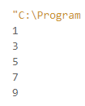
Продължаване на цикъла
Оператор continue – преминава към следващата итерация на цикъла
int i = 0;
while (i < 10)
{
if (i % 2 == 0)
{
i++;
continue;
}
Console.WriteLine(i);
i++;
}

Slide 27
Завършване – условие (1)
Напишете програма, която:
Изчислява средната оценка на ученик от цялото му обучение
Ако годишната му оценка е:
>= 4.00, ученикът преминава в следващия клас
< 4.00, той ще повтори класа

Slide 28
Завършване – условие (2)
Ако бъде скъсан повече от един път, той бива изключен и програмата приключва. Отпечатва се името и в кой клас е изключен:
"{име на ученика} has been excluded at {класа, в който е бил изключен} grade"
При завършване да се отпечата:
"{име на ученика} graduated. Average grade: {средната оценка от цялото обучение}"

Slide 29
Завършване – условие (2)
Gosho
5
5.5
6
5.43
5.5
6
5.55
5
6
6
5.43
5
Mimi
5
6
5
6
5
6
6
2
3
Gosho graduated. Average grade: 5.53
Mimi has been excluded at 8 grade

Slide 30

Завършване – решение
string name = Console.ReadLine();
int grades = 1;
double sum = 0;
int excluded = 0;
while (grades <= 12)
{
double grade = double.Parse(Console.ReadLine());
if (grade < 4.00) {
// TODO: инкрементирайте excluded count и прекъснете цикъла, ако стойността е повече от 1
continue;
}
// TODO: добавете оценката към сумата и увеличете броя на оценките
}
double average = sum / 12; //TODO: отпечатайте изхода
Тествайте решението си в Judge: https://judge.softuni.bg/Contests/Practice/Index/3157#18
30

Slide 31



Преместване – условие (1)
Напишете програма, която:
Прочита 3 цели числа – широчина, дължина, височина
Прочита брой кашони до получаване на команда "Done"
Изчислява дали кашоните могат да се преместят в помещение с прочетените размери
1 кашон е с размери 1м x 1м x 1м

Slide 32
Преместване – условие (2)
Ако помещението не може да събере кашоните, трябва да се принтира:
"No more free space! You need {брой недостигащи куб.метри} Cubic meters more."
При получаване на команда "Done" и налично свободно място:
"{брой свободни куб. метри} Cubic meters left."

Slide 33

Преместване – условие (3)
Примерен вход и изход:
10
1
2
4
6
Done
10 Cubic meters left.
2
2
2
9
No more free space! You need 1 Cubic meters more.

Slide 34
Преместване – решение (1)
int width = int.Parse(Console.ReadLine());
// TODO: Прочетете дължината и височината
int volume = width * length * height;
bool hasVolume = true;
string command = Console.ReadLine();
while (!(command == "Done"))
{
int box = int.Parse(command);
volume -= box;
…

Slide 35
Преместване – решение (2)
… if (volume < 0)
{
hasVolume = false;
break;
}
command = Console.ReadLine();
}
if (hasVolume)
Console.WriteLine("{0} Cubic meters left.", volume);
else
Console.WriteLine("No more free space! You need {0} Cubic meters more.", Math.Abs(volume));
Цикълът прекъсва
Прочитаме отново командата
Тествайте решението си в Judge: https://judge.softuni.bg/Contests/Practice/Index/3157#19

Slide 36


По-сложни вложени цикли

Slide 37
Прекъсване на вложени цикли
За прекъсване на вложени цикли, използваме булеви променливи
bool flag = false;
for (int i = 0; i < n; i++)
for (int j = 0; j < n; j++) if (condition){
flag = true;
break;}
if (flag)
break;
Външният цикъл ще се прекъсне само ако стойността на flag бъде true

Slide 38
Сума от две числа – условие (1)
Напишете програма, която проверява всички възможни комбинации от двойка числа в даден интервал
Ако се намери комбинация, чийто сбор от числата е равен на дадено магическо число на изхода се отпечатва съобщение
Програмата приключва изпълнение
Ако не се намери нито една комбинация, се отпечатва съобщение, че не е намерено

Slide 39
Сума от две числа – условие (2)
Примерен вход и изход:
1
10
5
Combination N:4 (1 + 4 = 5)
23
24
20
4 combinations - neither equals 20

Slide 40
Сума от две числа – решение
int startingNumber = int.Parse(Console.ReadLine());
int finalNumber = int.Parse(Console.ReadLine());
int magicNumber = int.Parse(Console.ReadLine());
int combinations = 0;
bool isFound = false;
for (int i = startingNumber; i <= finalNumber; i++)
for (int j = startingNumber; j <= finalNumber; j++)
combinations++;
if (i + j == magicNumber)
Console.WriteLine($"Combination N:{combinations} ({i} + {j} = {magicNumber})");
isFound = true;
break;
if (isFound)
break;
// Довършете логиката
Ако намерим комбинация, прекъсваме вътрешния цикъл
Тествайте решението си в Judge: https://judge.softuni.bg/Contests/Practice/Index/3157#23

Slide 41
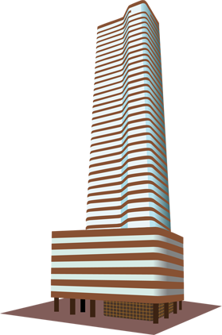
Сграда – условие (1)
Напишете програма, която извежда номерата на стаите в една сграда (в низходящ ред)
На всеки четен етаж има само офиси
На всеки нечетен етаж има само апартаменти
Етажите се означават по следния начин:
Апартаменти: "А{номер на етажа}{номер на апартамента}"
Офиси: "О{номер на етажа}{номер на офиса}"
Номерата им винаги започват с 0

Slide 42
Сграда – условие (2)
На последният етаж винаги има големи апартаменти
Те се означават с 'L', вместо с 'А'
Ако има само един етаж, то има само големи апартаменти
Входът се състои от броя на етажите и броя на стаите на един етаж
Примерен вход и изход:
L60 L61 L62 L63
A50 A51 A52 A53
O40 O41 O42 O43
A30 A31 A32 A33
O20 O21 O22 O23
A10 A11 A12 A13
L40 L41 L42 L43
A30 A31 A32 A33
O20 O21 O22 O23
A10 A11 A12 A13
6
4
4
4

Slide 43
Сграда – решение
int floors = int.Parse(Console.ReadLine());
int rooms = int.Parse(Console.ReadLine());
for (int i = floors; i >= 1; i--)
{
for (int j = 0; j < rooms; j++)
{
if (i == floors)
Console.Write($"L{i}{j} ");
// TODO: отпечатайте в зависимост от номера на етажа
}
Console.WriteLine();
}
Вложеният цикъл итерира стаите
Тествайте решението си в Judge: https://judge.softuni.bg/Contests/Practice/Index/3157#25

Slide 44
Какво научихме днес?
…
…
…
Работа с по-сложни for-цикли
Работа с текст
Работа с по-сложни while-цикли
Работа с по-сложни вложени цикли

Slide 45
Въпроси?
Notes:
45

Slide 46

Лиценз
Този курс (презентации, примери, демонстрационен код, упражнения, домашни, видео и други активи) представлява защитено авторско съдържание
Нерегламентирано копиране, разпространение или използване е незаконно
© СофтУни – https://softuni.org
© Софтуерен университет – https://softuni.bg
Notes:
46

Slide 47
Обучения в Софтуерен университет (СофтУни)
Софтуерен университет – качествено образование, професия и работа за софтуерни инженери
softuni.bg
Фондация "Софтуерен университет"
softuni.foundation
Софтуерен университет @ Facebook
facebook.com/SoftwareUniversity
Дискусионни форуми на СофтУни
forum.softuni.bg
47
Notes:
47

